Slide 1
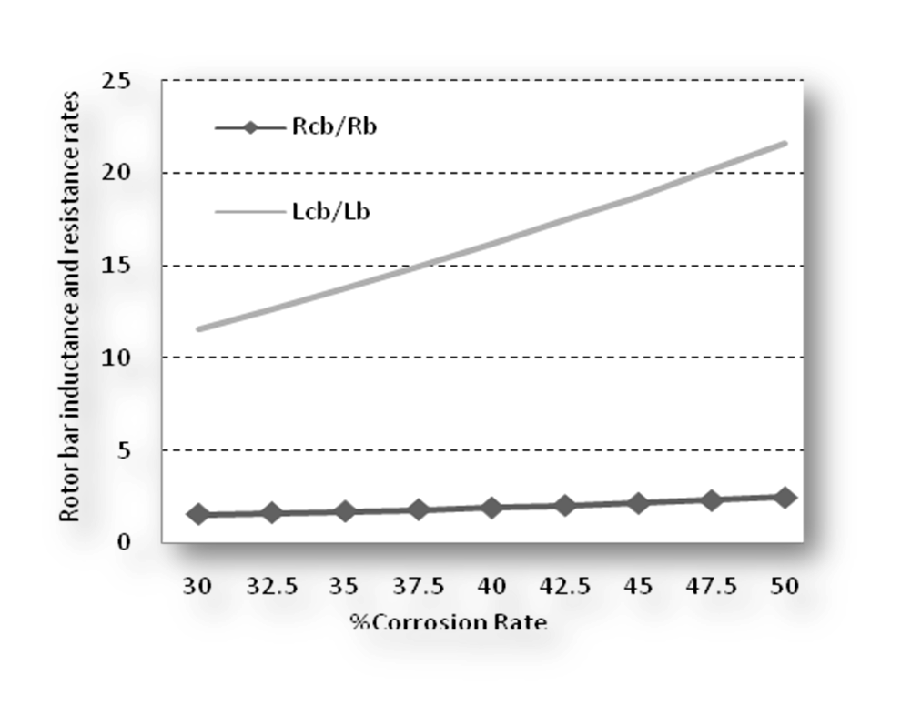
MÜHENDİSLİK FAKÜLTESİ ELEKTRİK ELEKTRONİK MÜHENDİSLİĞİ BÖLÜMÜ
BİTİRME ÇALIŞMASI BAŞLIĞI
Öğrenci Adı Soyadı , Danışman : Ünvanı Adı Soyadı
ÖZET VE AMAÇ
Bu bölüm çalışmanızın amacı ve özetini içermelidir
GİRİŞ
SONUÇLAR
Burada bitirme ödevi konusuna kısa bir giriş yapılmalıdır.
Edilgen cümleler kullanılmalıdır.
Bu kısma resim koymayınız.
Madde imleri kullanmayınız.
Bitirme ödevinizde elde ettiğiniz sonuçlar bu kısımda yer alacaktır.
Görsellik çok önemlidir. Mümkün olan en az cümle ve en çok resim, grafik ve tablo ile sonuçlar ifade edilmelidir. Gerekli cümleleri sunum yaparken kullanmayı tercih ediniz.
YÖNTEM
Bu projeyi ilginç kılan hususlar, projenin kullanım alanları, projenin çıktılarının faydaları bu kısımda vurgulanmalıdır.
Görsellik çok önemlidir.
Madde imleri kullanabilirsiniz.
Resim/fotoğraf kullanabilirsiniz.
Blok şema kullanabilirsiniz.
Formül kullanabilirsiniz.
Birden çok paragraf kullanabilirsiniz.
TEŞEKKÜR
Çalışmanız ile alakalı olarak teşekkür etmek istediğiniz isimleri bu alana yazınız.
2018-2019 SAÜ MF ELEKTRİK ELEKTRONİK MÜHENDİSLİĞİ BÖLÜMÜ
Bitirme Çalışmaları Sergisi / Mayıs 2019

